Slide 1
Financiamento do Setor Saúde no Brasil
José Carvalho de Noronha
Novembro 2019

Slide 2
Gasto em saúde

Slide 3
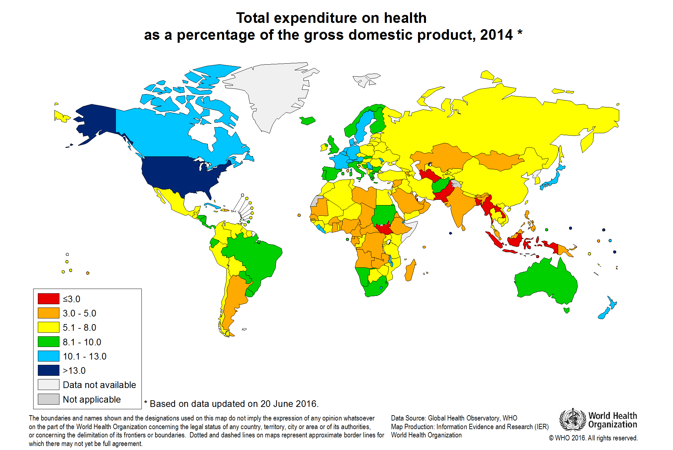

Slide 4
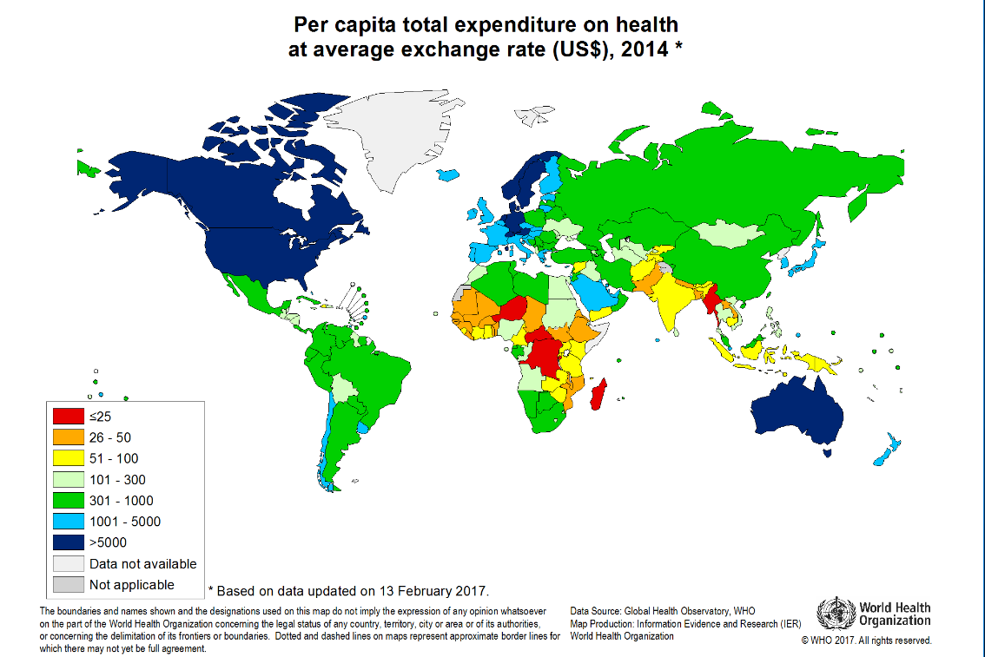

Slide 5
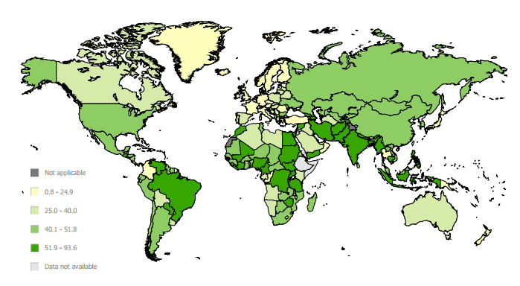
Gasto privado como % do gasto total, 2014

Slide 6
Gasto com consumo de bens e serviços de saúde, como percentual do PIB, Brasil, 2015
 | % PIB | % Consumo
Consumo final das famílias | 5,1 | 57
Consumo final da administração pública | 3,9 | 43
Total | 9,0 | 100,0
Fonte: IBGE, 2017, Conta Satélite de Saúde

Slide 7
Gasto em saúde em países selecionados da OCDE, Brasil, 2015

Slide 8
Gastos com ações e serviços de saúde, por fonte de financiamento, Brasil, 2014

Slide 9
O gasto público

Slide 10
Fontes tributárias

Slide 11
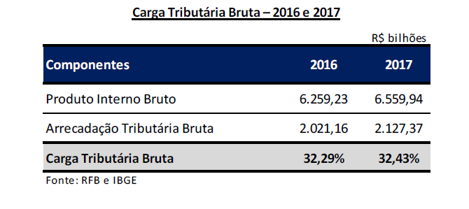

Slide 12
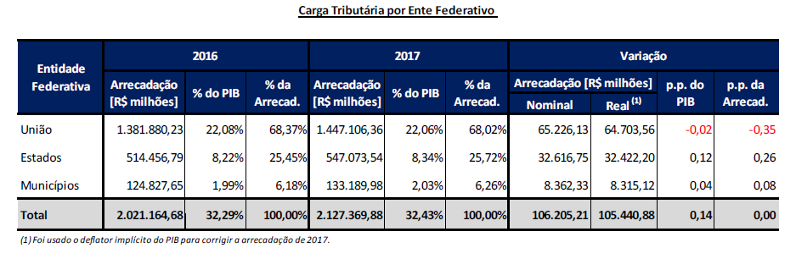

Slide 13
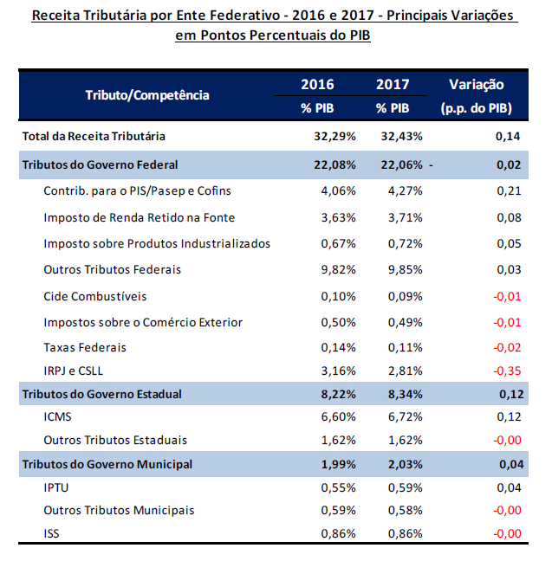

Slide 14
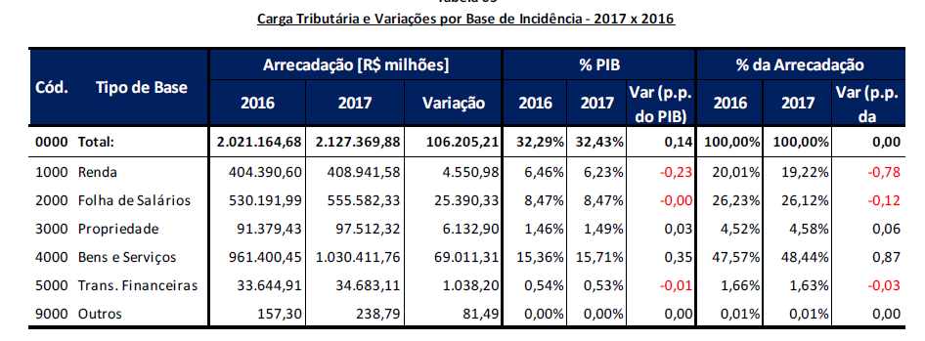

Slide 15
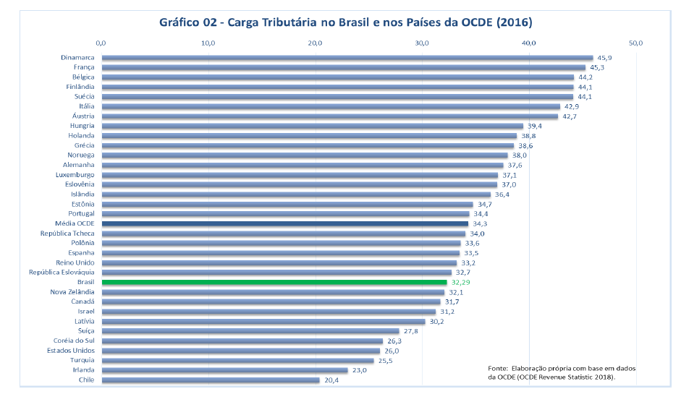

Slide 16
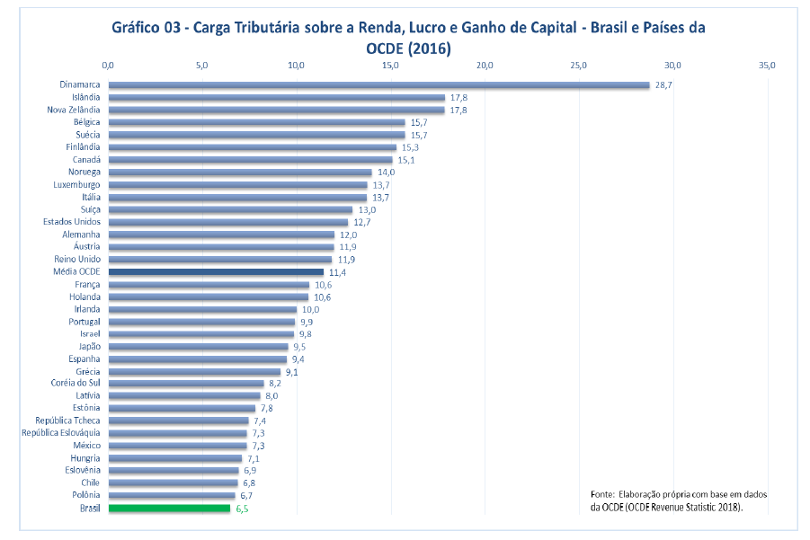

Slide 17
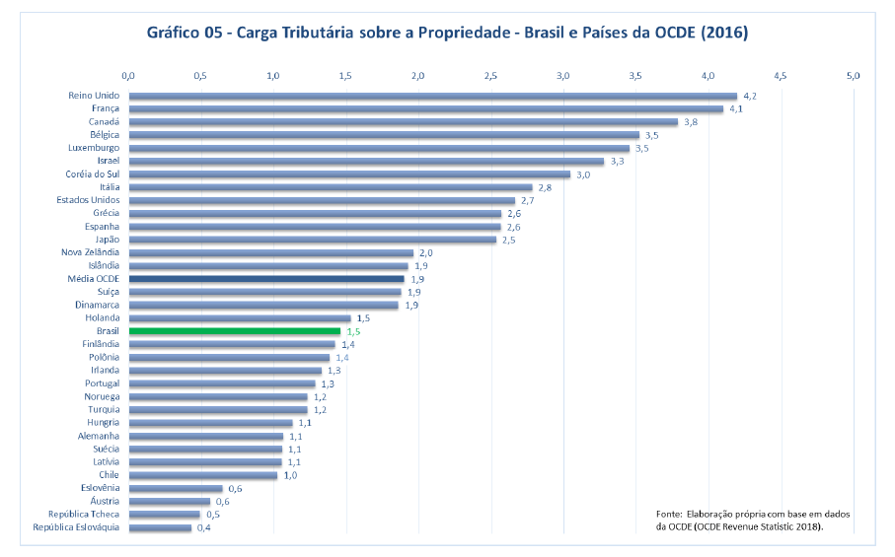

Slide 18
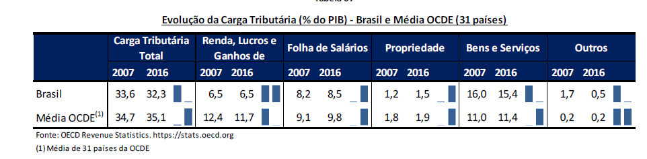

Slide 19
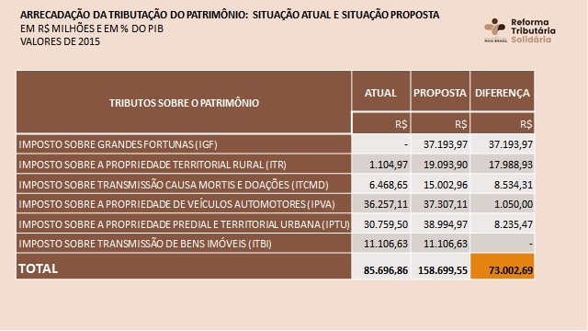

Slide 20
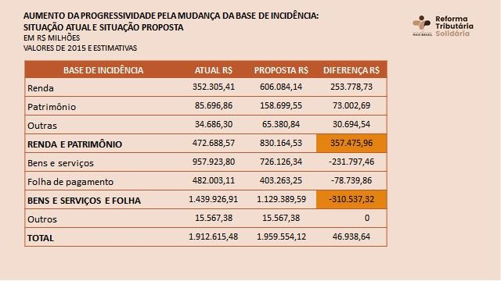

Slide 21
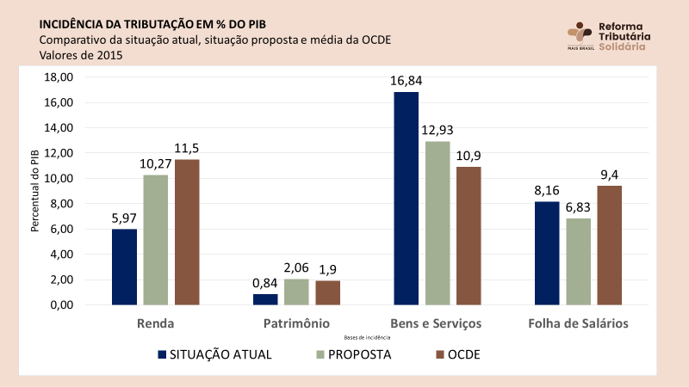

Slide 22
Gastos orçamentários

Slide 23
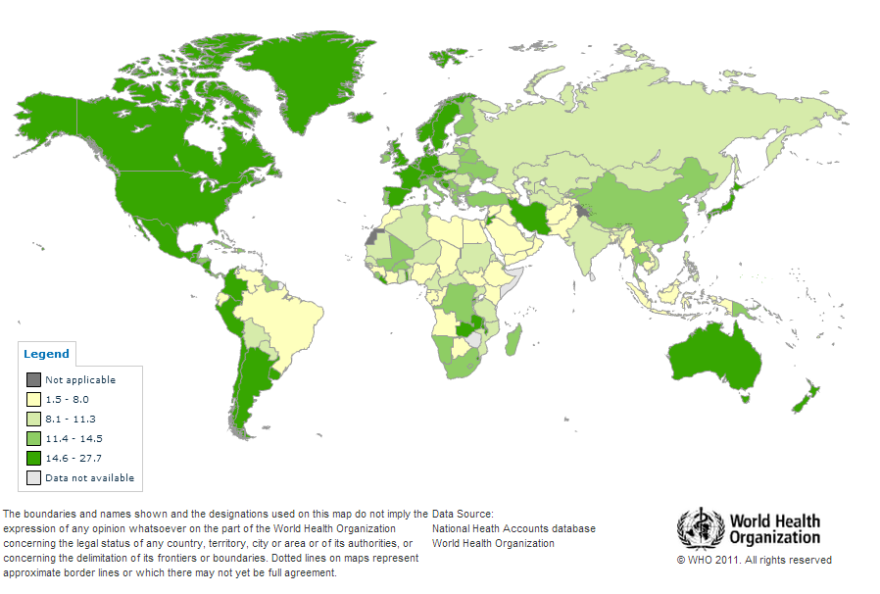
Gasto do governo em saúde como % gasto total do governo, 2012

Slide 24
Despesas da União, 2014
R$ 1.693 bilhões
Fonte: CGU, Balanço Geral da União, 2015

Slide 25
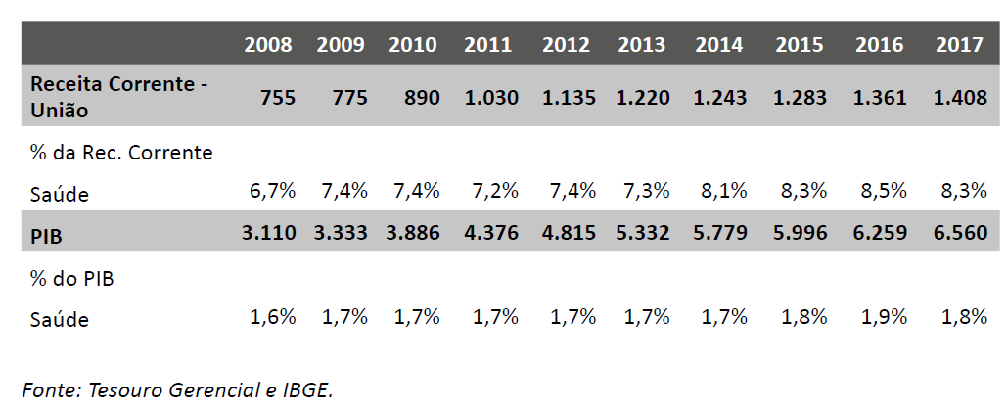
Gasto público da União em Saúde, 2008-2017

Slide 26
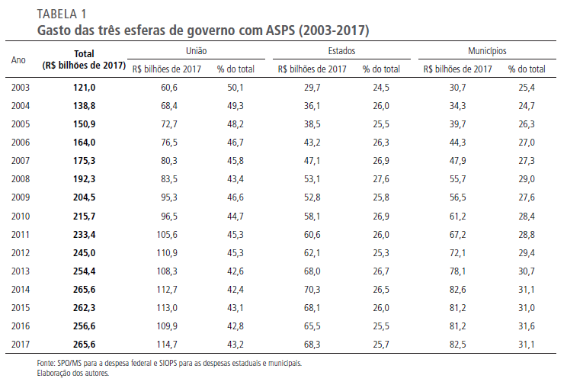
Fonte: PIOLA, SÁ E BENEVIDES, SULPINO VIEIRA, 2018 Consolidação do gasto com ações e serviços públicos de saúde trajetória e percalços no período de 2003 a 2017

Slide 27
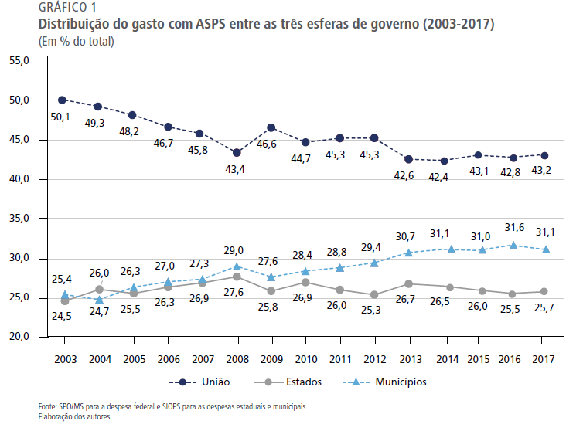
Fonte: PIOLA, SÁ E BENEVIDES, SULPINO VIEIRA, 2018 Consolidação do gasto com ações e serviços públicos de saúde trajetória e percalços no período de 2003 a 2017

Slide 28
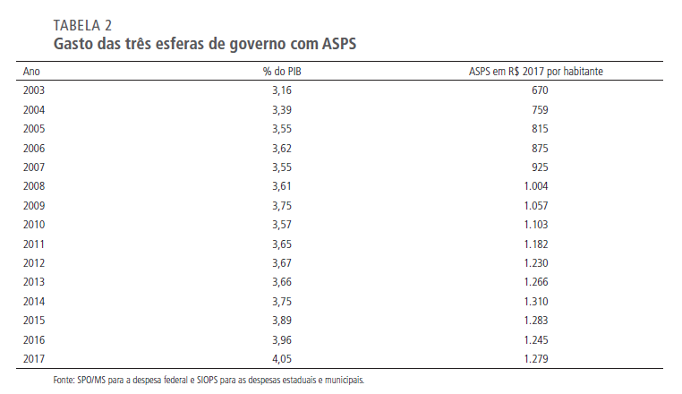
Fonte: PIOLA, SÁ E BENEVIDES, SULPINO VIEIRA, 2018 Consolidação do gasto com ações e serviços públicos de saúde trajetória e percalços no período de 2003 a 2017

Slide 29
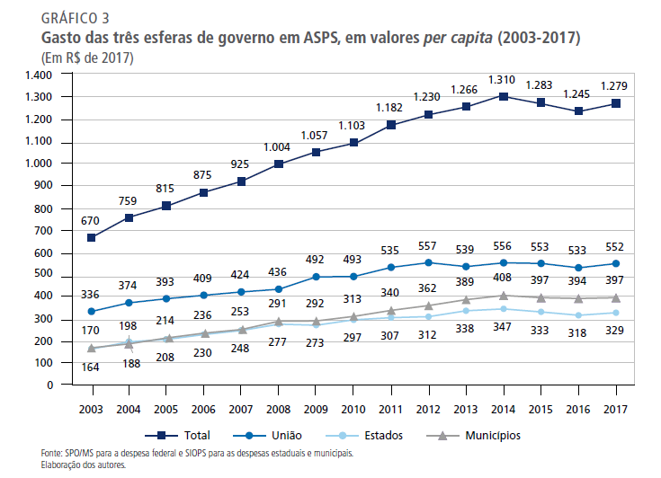
Fonte: PIOLA, SÁ E BENEVIDES, SULPINO VIEIRA, 2018 Consolidação do gasto com ações e serviços públicos de saúde trajetória e percalços no período de 2003 a 2017

Slide 30
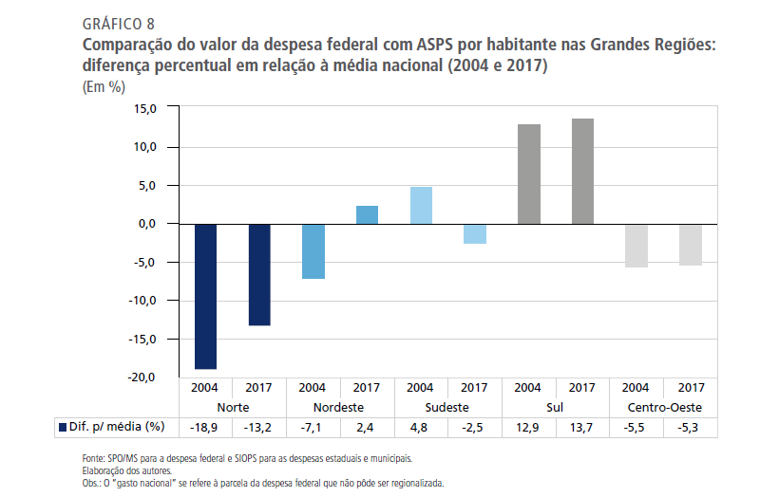
Fonte: PIOLA, SÁ E BENEVIDES, SULPINO VIEIRA, 2018 Consolidação do gasto com ações e serviços públicos de saúde trajetória e percalços no período de 2003 a 2017

Slide 31
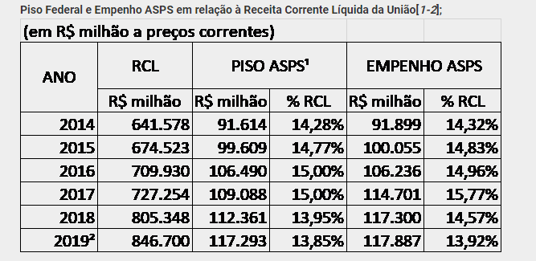
Efeitos EC 95
Fonte: FUNCIA E SANTOS 2019 Do subfinanciamento ao desfinanciamento da saúde descendo as escadas

Slide 32
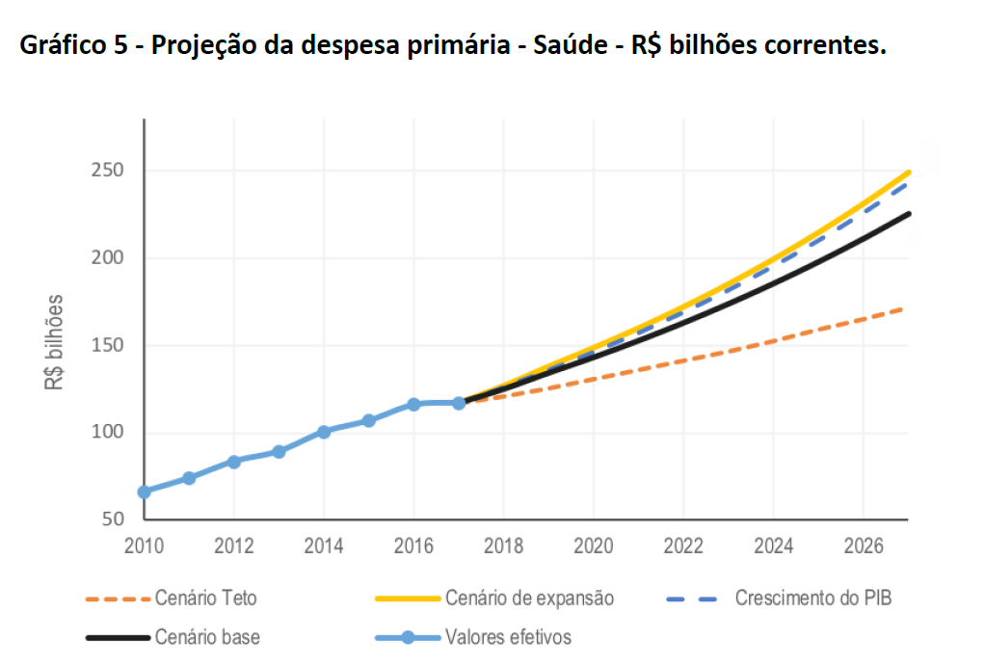

Slide 33
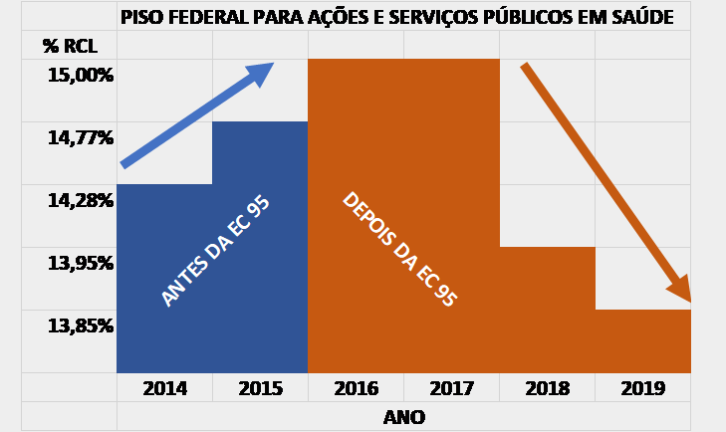
Efeitos EC 95
Fonte: FUNCIA E SANTOS 2019 Do subfinanciamento ao desfinanciamento da saúde descendo as escadas

Slide 34
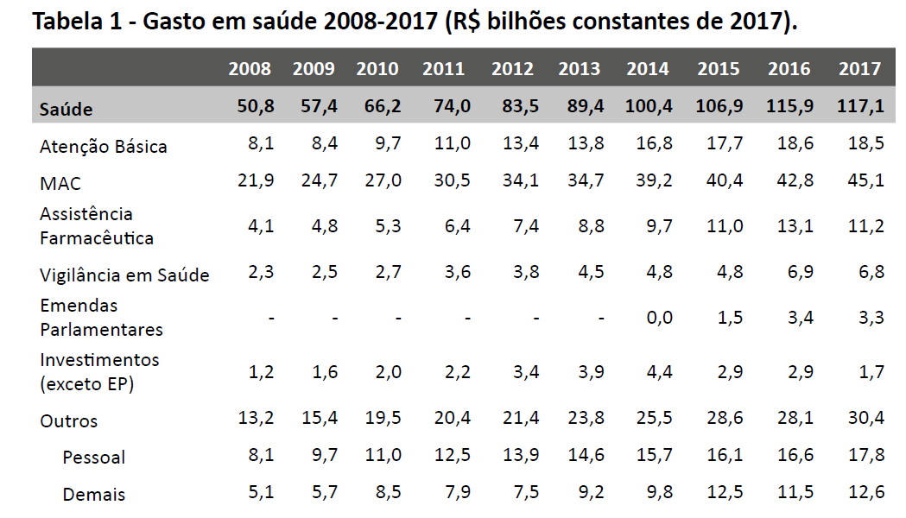

Slide 35
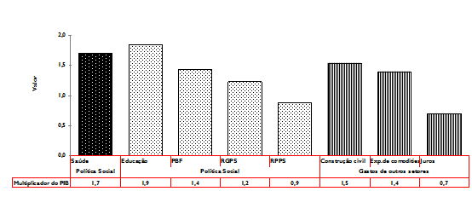
Efeito multiplicador no PIB dos gastos em saúde e de gastos sociais e de outros gastos selecionados - 2006

Slide 36
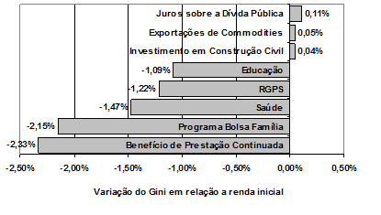
Variação percentual do Gini em relação ao índice inicial

Slide 37
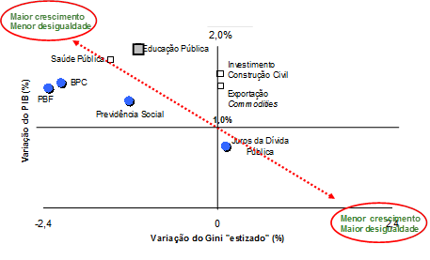
Efeitos de gastos públicos selecionados sobre o crescimento econômico e a distribuição de renda

Slide 38
O gasto privado

Slide 39
Planos de saúde: O mundo de menos de ¼ da população brasileira

Slide 40
Cobertura planos de saúde por classe de renda, Brasil, PNAD 1998, 2003, 2008

Slide 41
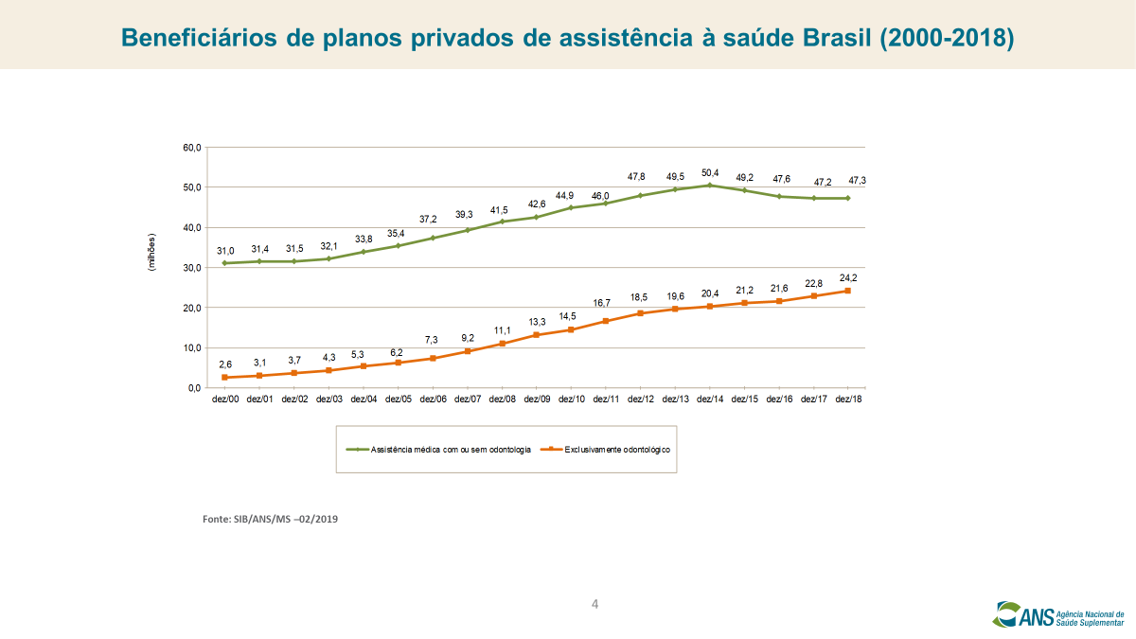

Slide 42
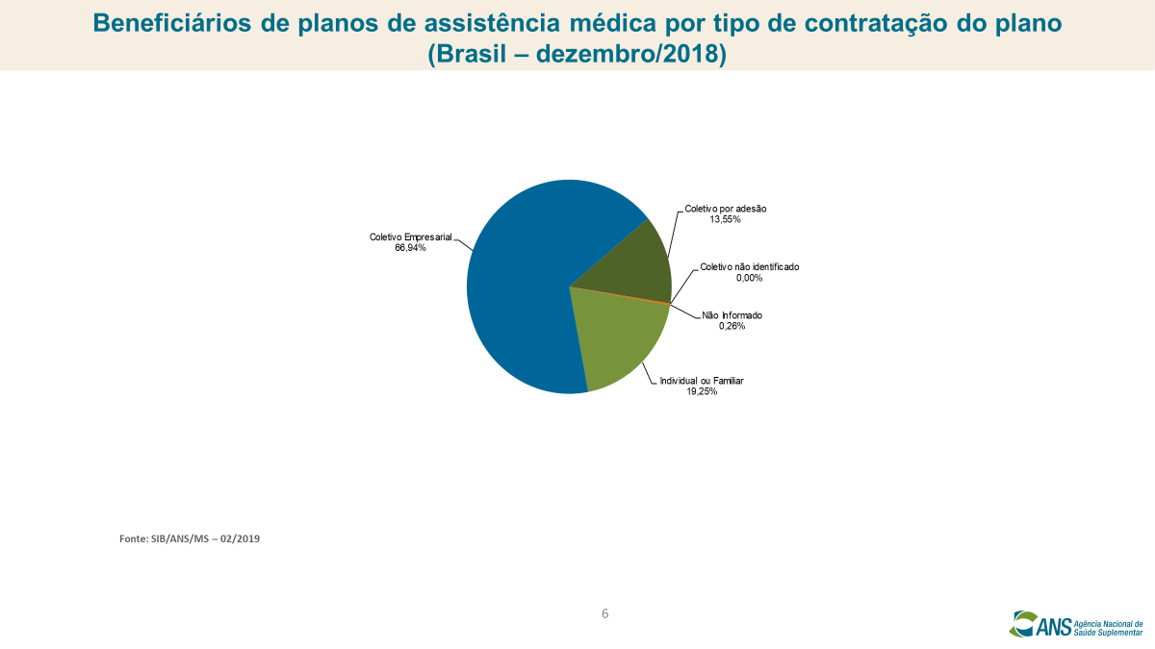

Slide 43
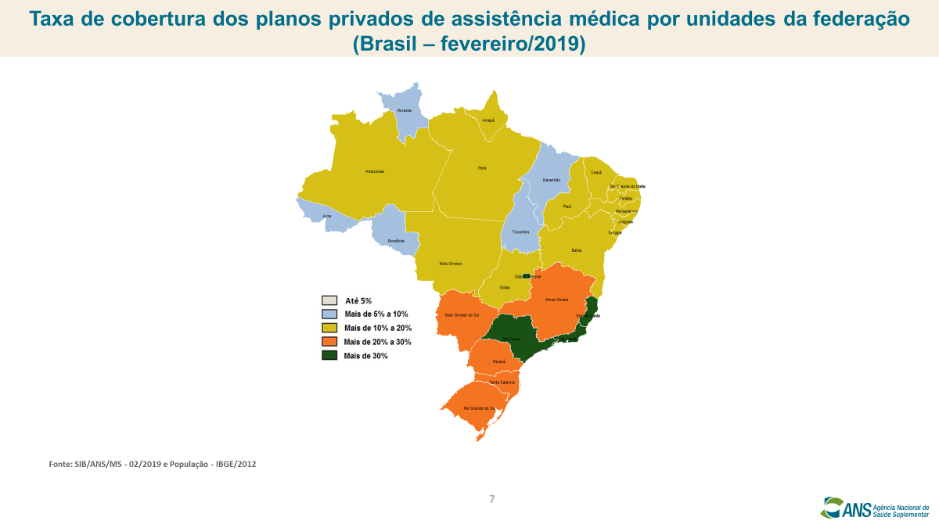

Slide 44
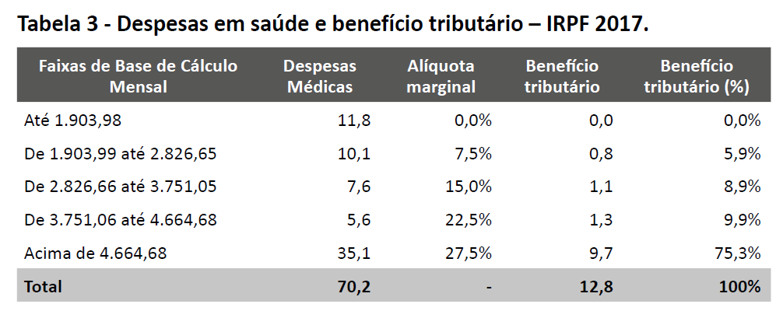

Slide 45
Despesas das operadoras de planos de saúde, segundo a modalidade da operadora, nº beneficiários assist. médica e valor pago por episódio de internação. Brasil, 2017
Modalidade da Operadora | Beneficiários | Internações | Despesas com Internação (em milhares de R$) | Valor médio episódio de internação
Seguradora Especializada | 6.123.611 | 1.310.116 | R$ 15.803.565,44 | R$ 12.062,72
Autogestão | 4.946.987 | 1.025.927 | R$ 10.363.058,00 | R$ 10.101,17
Medicina de Grupo | 17.628.114 | 2.475.088 | R$ 19.953.806,15 | R$ 8.061,86
Cooperativa Médica | 17.559.948 | 3.021.562 | R$ 18.392.697,00 | R$ 6.087,15
Filantropia | 968.358 | 144.438 | R$ 875.499,00 | R$ 6.061,42
Todas as Modalidades | 47.227.018 | 7.977.131 | R$ 65.388.625,59 | R$ 8.197,01
Todo SUS | > 160.000.000 | 11.469.861 | R$ 14.518.578,16 | R$ 1.265,80
SUS Sudeste |  | 4.502.335 | R$ 6.242.423,16 | R$ 1.386,49
SUS Norte |  | 966.571 | R$ 808.756,57 | R$ 836,73

Slide 46
Gasto das famílias

Slide 47
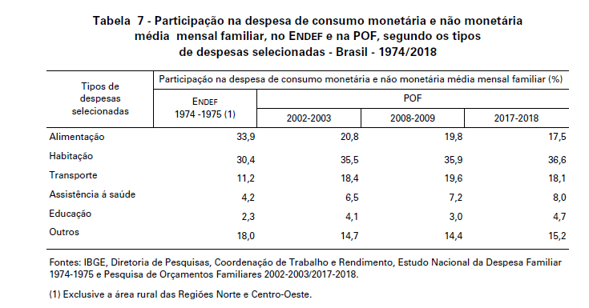

Slide 48
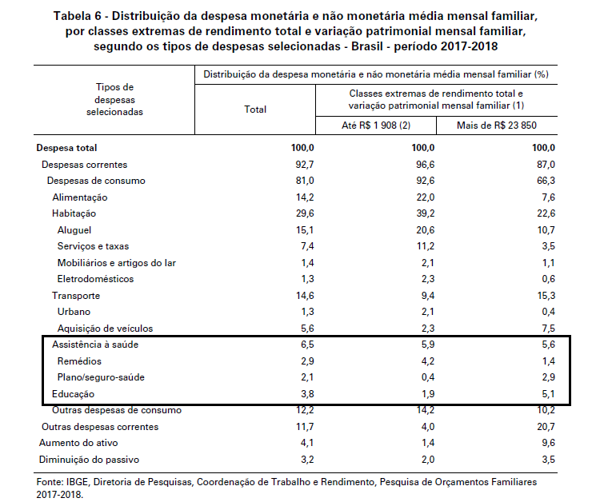

Slide 49
Gastos tributários e sonegação

Slide 50
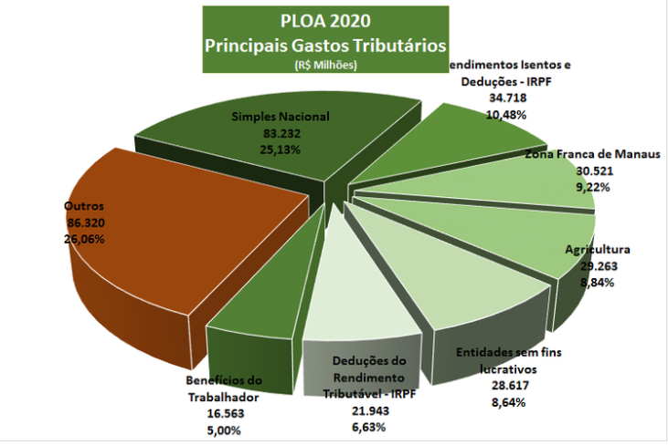

Slide 51
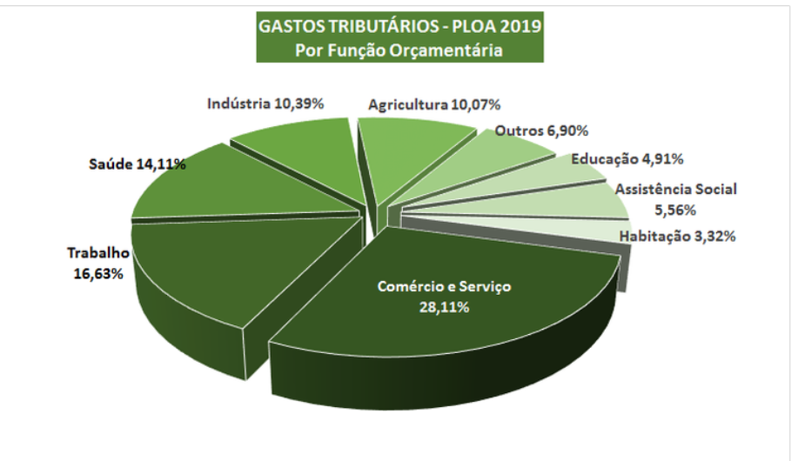

Slide 52
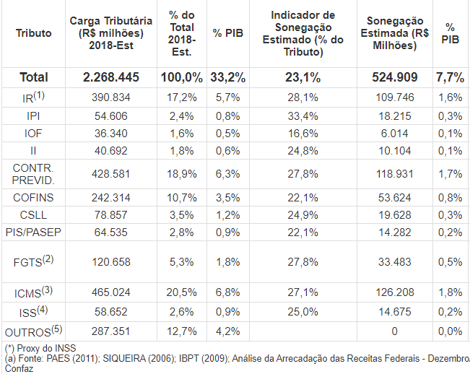
Estimativas de sonegação 2018

Slide 53
Obrigado
jose.noronha@icict.fiocruz.br

